Slide 1

DATATHON - RETO
FRACTAL

Slide 2

La Revolución Financiera esta en marcha…
Crecimiento del acceso a internet
84.1 Millones (72%)
Penetración de smartphones
96% de los usuarios con internet
Surgimiento de bancos digitales
Hey Banco, OpenBank, Bineo, Billú
Llegada de Fintechs
Frubana, Nowports, Fondeadora y Belvo

Slide 3

los 5 problemas financieros del mexicano
1
2
3
9 de 10
7 de 10
7 de 10
no les sobra dinero
al final del mes
les preocupa que su dinero sea suficiente
sienten que el manejo
del dinero controla
su vida
4
5
7 de 10
7 de 10
no se sienten capaces de tener lo que desean
el dinero no es suficiente
para cubrir sus gastos

Slide 4

¿qué es la salud financiera?
principios de salud financiera
Según el Gobierno de México es “aquel estado que posibilita que las personas sean capaces de manejar sus finanzas de manera adecuada…”
control del día a día
planificación
Según BBVA es “el bienestar que se alcanza mediante una buena gestión de la economía personal, familiar o empresarial…”
ahorro
Según el Economista es “contar con el dinero suficiente para cubrir gastos y tener ahorros que ayuden a afrontar imprevistos en el futuro”
control de la deuda

Slide 5
REGLA DE ORO
50
|
30
|
20
esenciales
no esenciales
inversión

Slide 6
¿qué información tenemos de nuestros clientes?
350,000
10,000
transacciones
clientes
datos de la terminal
datos del cliente
monto
fecha
país
tipo de compra
TDD / TDC
nombre del comercio
giro del comercio
merchant category code
sexo
estado
edad
id

Slide 7

según el giro del negocio la transacción es…
esencial
no esencial
supermercado
educación básica
gobierno
colegios y universidades
aseguradoras
hospitales
restaurantes
hoteles
agencias de viaje
salones de belleza
renta de autos
entretenimiento

Slide 8

durante un periodo de 3 meses la tendencia fue…
19%
63%
no cuentan con salud financiera
10,000
18%
cuentan con salud financiera
18%
clientes
63%
19%
no realizaron gastos

Slide 9
se agruparon a los clientes en 7 clusters
1
Edad
TDC/TDB
Tamaño de de la transacción
Tipo de Compra
Servicios
Tendencia de Gastos
Late 20’s
Early 30’s
TDD
Transacciones pequeñas
Presencial
Retail
Bajos
2
Late 20’s
Early 40’s
TDC
Transacciones pequeñas y medianas
Presencial
Retail y Super
Volátil
3
Late 20’s
Early 40’s
TDD
Transacciones pequeñas
Presencial
Retail
Más bajos
4
Early 30’s
Early 50’s
TDD
Transacciones pequeñas, dispuestos a realizar medianas
Presencial
Retail y Super
Pequeño y mediano
5
Early 20’s
Early 40’s
TDD
Transacciones medianas, dispuestos a realizar grandes
En Línea
Retail y Super
Mediano
6
40+
TDC
Transacciones pequeñas y medianas
Presencial
Retail y Super
Grande
7
Late 20’s
Late 40’s
TDD
Transacciones pequeñas y medianas
Presencial
Retail y Super
-

Slide 10

Educación Financiera
Finanzas Online Inteligentes
Generar conciencia al cliente por medio de la visualización de sus gastos a través de un Dashboard.
Crear un hábito de gastos inteligente estableciendo limites por giros
Notificaciones con opciones de inversión cuando ingrese dinero a la cuenta o cuando el dinero lleve tiempo sin movimiento
Estatus de Salud Financiera
Fomentar el ahorro automático
Ofrecer tasas preferenciales de ahorro

Slide 11
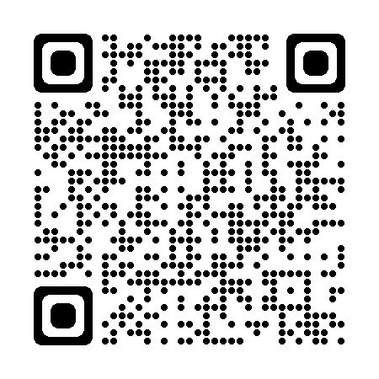
GitHub y Documentación
GRACIAS

